Slide 1

Le 4e art, un air de subjectivité
Gabaut Garance, Brunet Alexandre, Saiz Edgar

Slide 2

Introduction
Contexte:
Spotify : entreprise de streaming de musique
Leader du marché
88 millions d’utilisateurs payants et 433 millions d’actifs mensuels
Open data
Panel de 2017 musiques référencées sur Spotify
Description de la table
Comment expliquer les notes attribuées à la capacité à danser ?

Slide 3
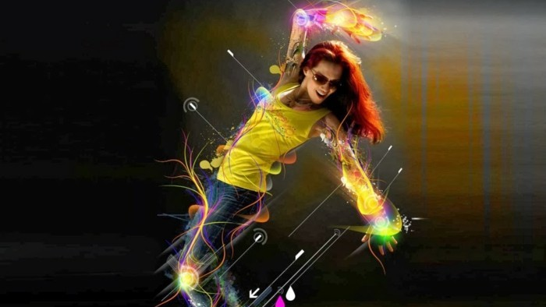
I/ Est-ce que la valence d’une musique influence sur la capacité à danser ?

Slide 4
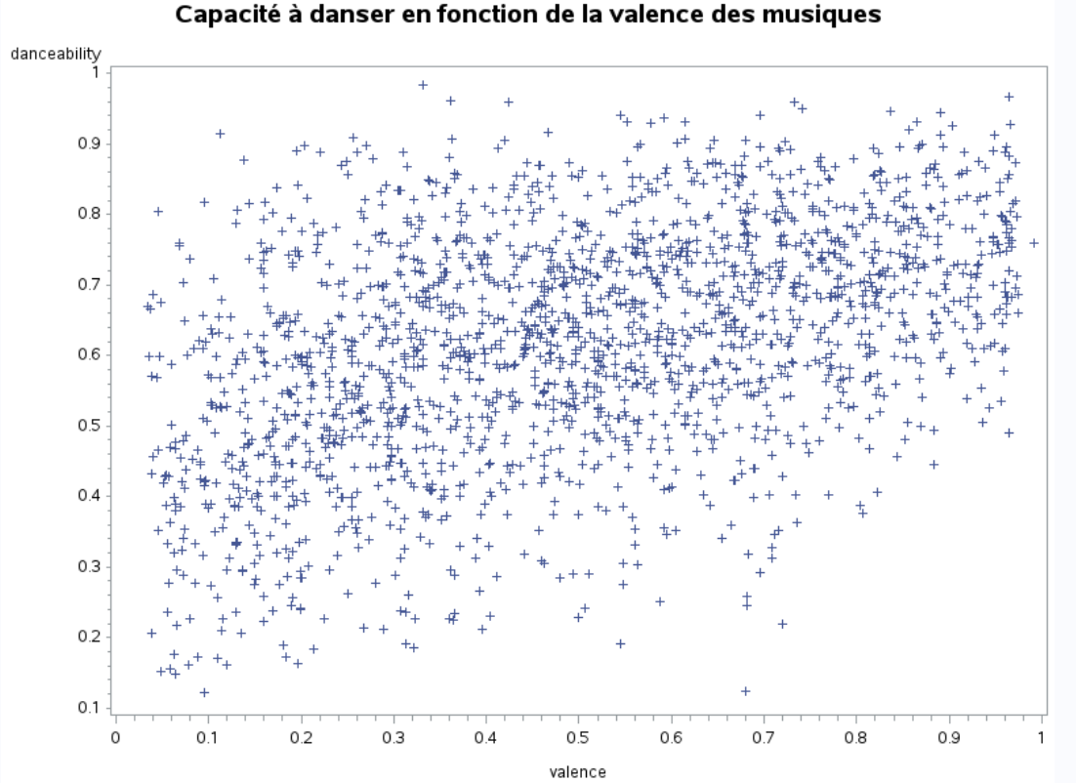
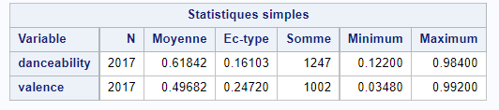
1) Visualisation des données

Slide 5
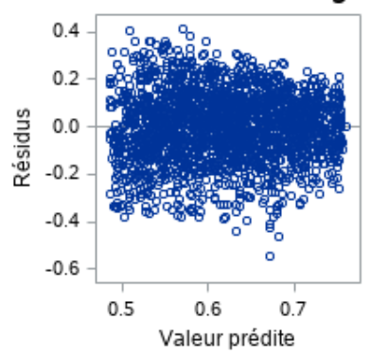
2) Validation des hypothèses A) L’ Homoscédasticité
Aucune forme particulière donc on accepte l’hypothèse :
La variance des erreurs de la régression est égale pour toutes les observations.

Slide 6
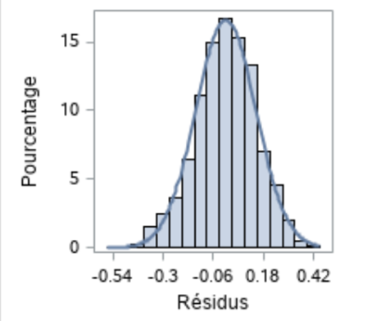
B) La normalité des résidus

Slide 7
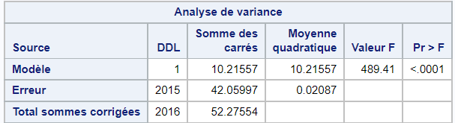
C) Test de Fischer au seuil de 5%
Pr > F < 5%
La variance de chacune des variables sont égales, au seuil de 5%,
La capacité à danser et la valence sont liés.

Slide 8
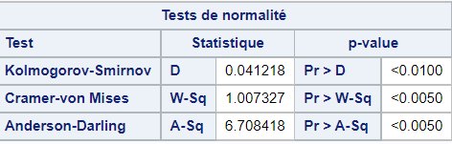
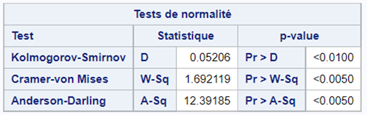
D) Normalité des variables
Les tests de Kolmogorov indique qu’aucune des variables ne suivent une loi normale, au seuil de 5%.

Slide 9
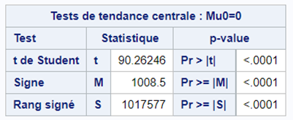
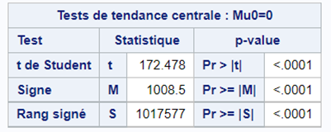
E) Test de Student
Impossibilité de faire les tests de Student

Slide 10
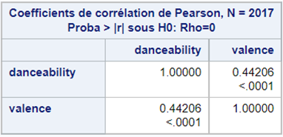
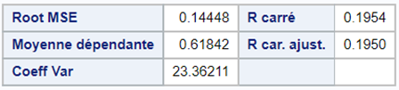
3) Construction du modèle A) Pearson et R²
Faible corrélation entre les variables,
Modèle très peu explicatif.

Slide 11
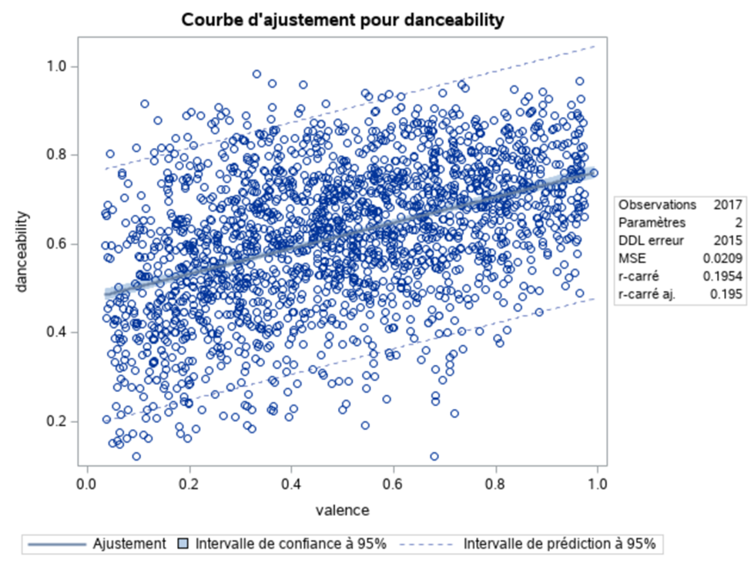
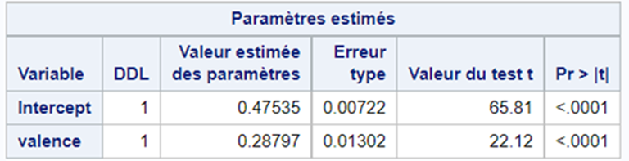
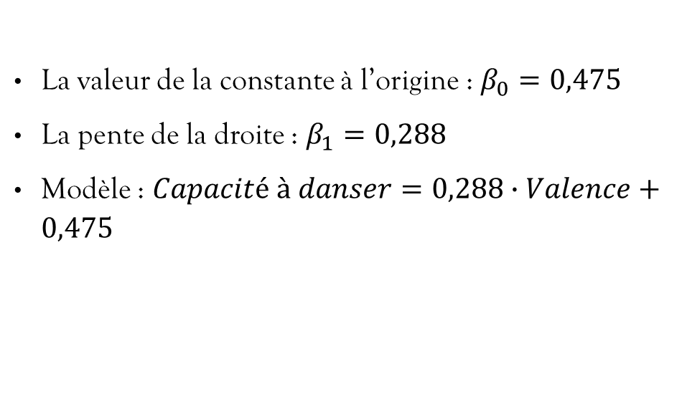
B) Estimateurs et prédictions
La valeur de la constante à l’origine : $β_{0}=0,475$
La pente de la droite : $β_{1}=0,288$
Modèle : $Capacité à danser=0,288∙Valence+0,475$

Slide 12
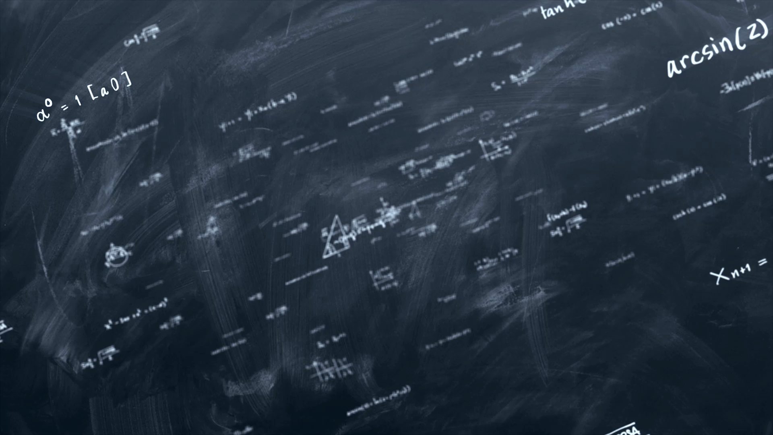
II/ La capacité à danser est-elle expliquée par d’autres variables ?

Slide 13
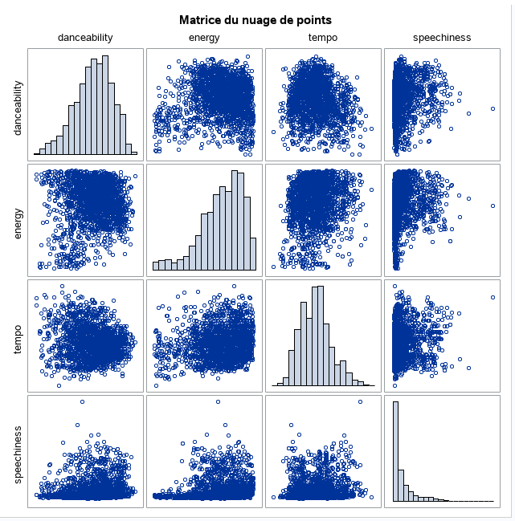
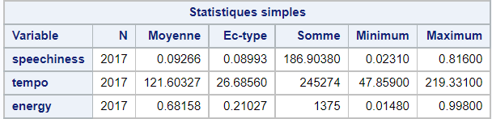
1) Visualisation des données

Slide 14
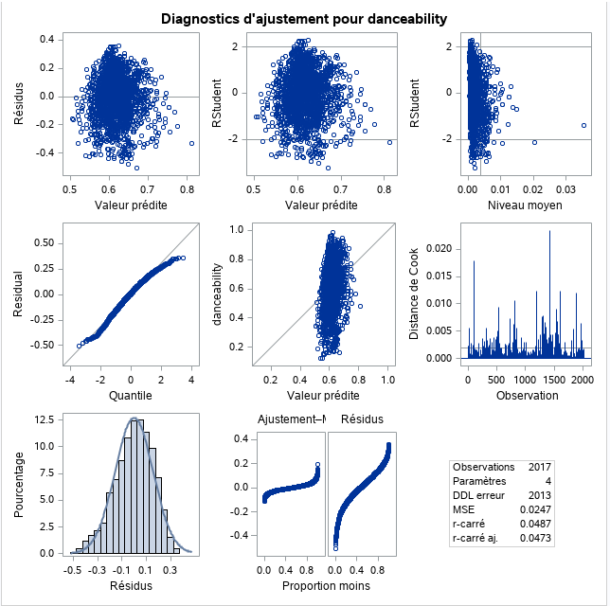
2) Validation des hypothèses A) L’ Homoscédasticité
Aucune forme particulière donc on accepte l’hypothèse :
La variance des erreurs de la régression est égale pour toutes les observations.

Slide 15
B) La normalité des résidus

Slide 16
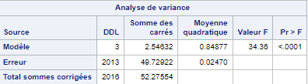
C) Test de Fischer au seuil de 5%
Pr > F < 5%
La variance de chacune des variables sont égales, au seuil de 5%,
La capacité à danser est lié à l’énergie des musiques ainsi qu’au tempo et au débit de parole

Slide 17
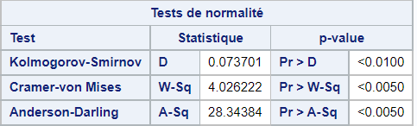
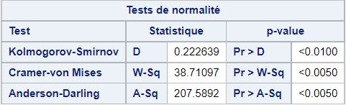
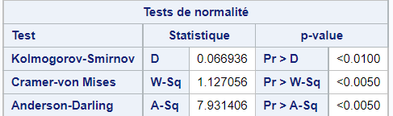
D) Normalité des variables
Tempo
Energy
Speechiness
Les tests de Kolmogorov indique qu’aucune des variables ne suivent pas une loi normale, au seuil de 5%.

Slide 18
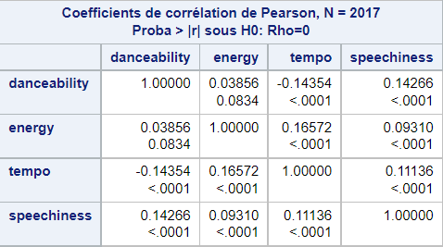
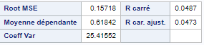
3) Construction du modèle A) Pearson et R²
Faible corrélation entre les variables,
Modèle très peu explicatif.

Slide 19
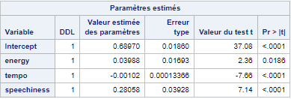
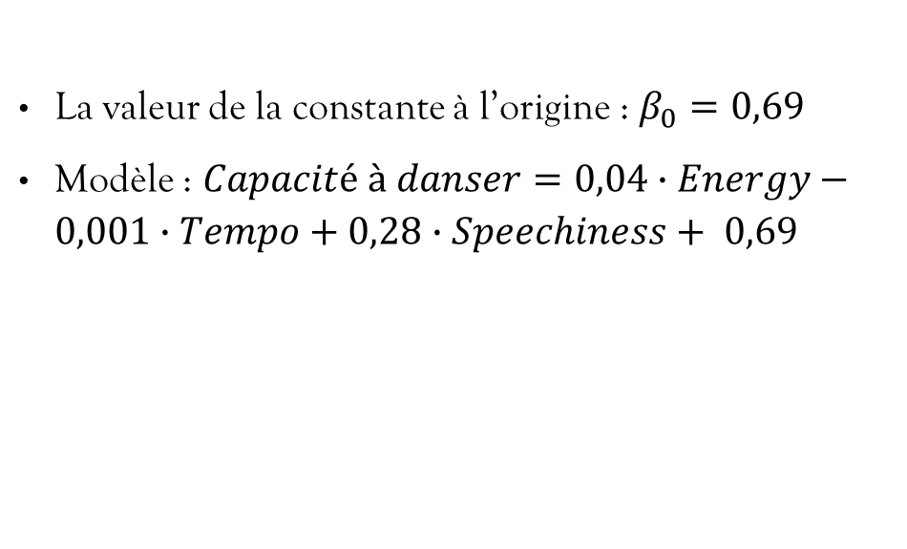
B) Estimateurs et prédictions
La valeur de la constante à l’origine : $β_{0}=0,69$
Modèle : $Capacité à danser=0,04∙Energy−0,001∙Tempo+0,28∙Speechiness+ 0,69$

Slide 20

Conclusion
Tests non concluants
Variables non-corrélées
Les notes sont inexplicables linéairement parlant
Mélange de style
Quels critères sont pris en compte pour noter la capacité à danser des musiques ?

